Slide 1
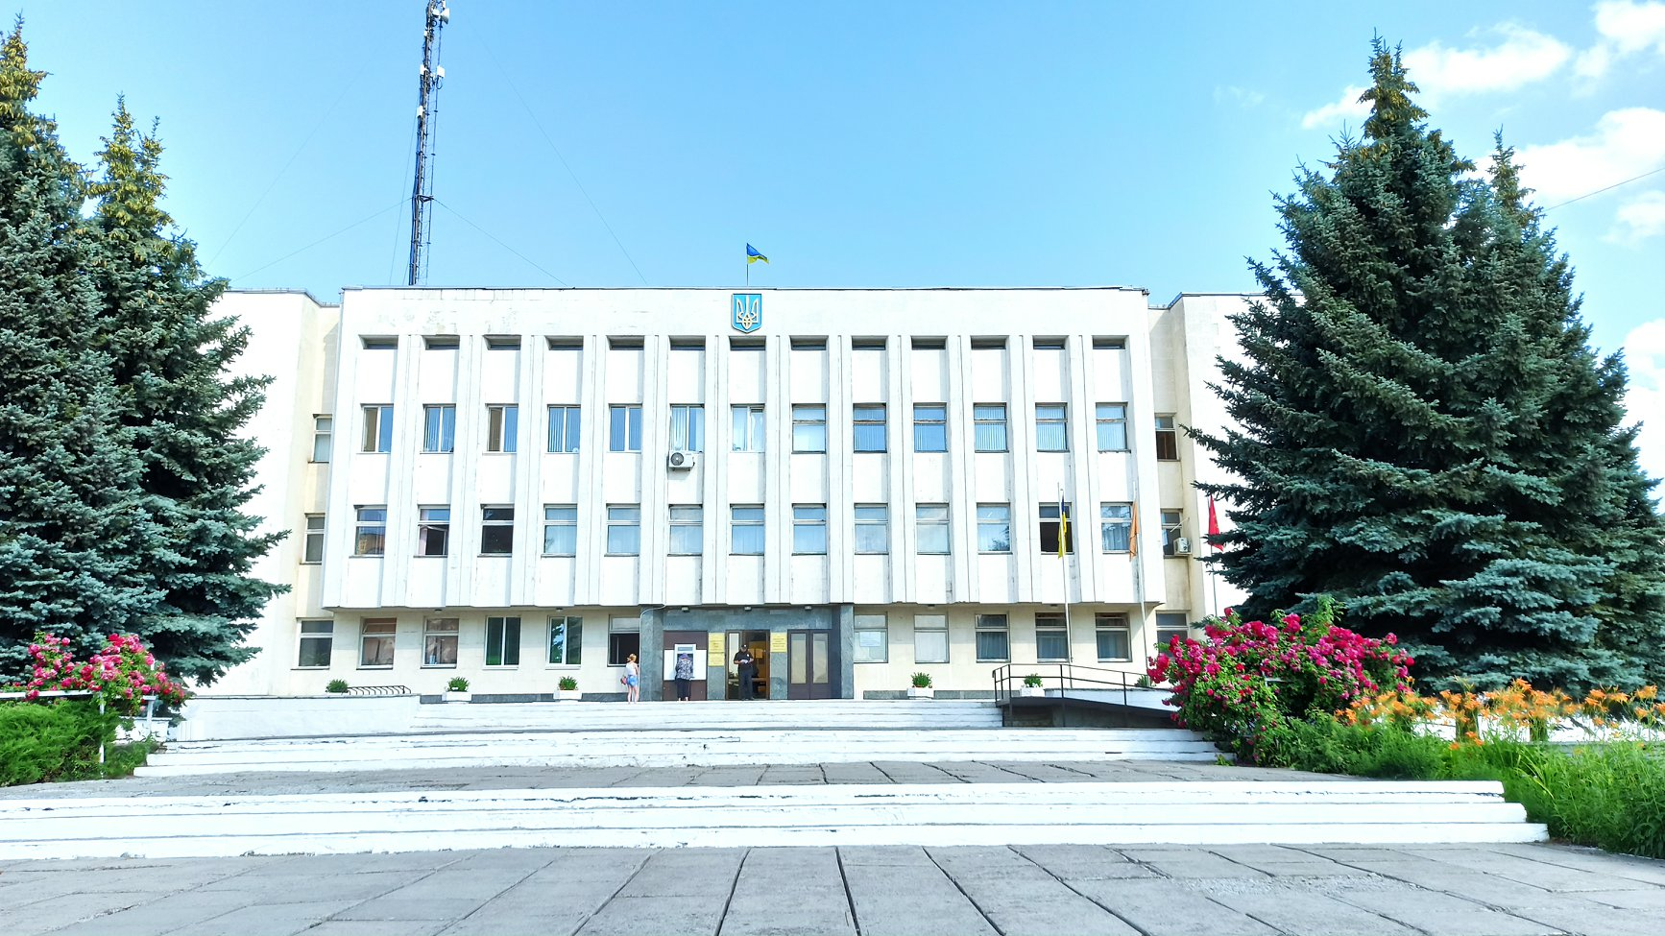
Залучення коштів для розвитку міста

Slide 2
ОСВІТА
2

Slide 3
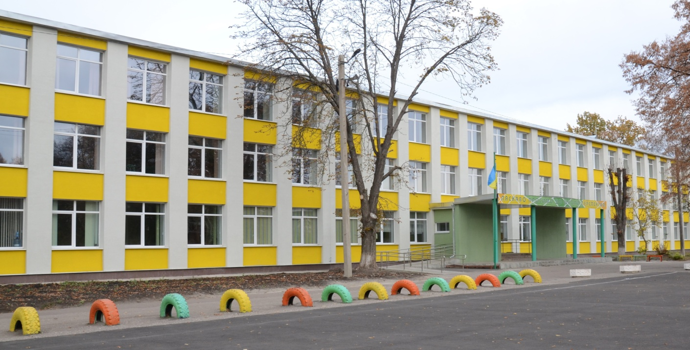
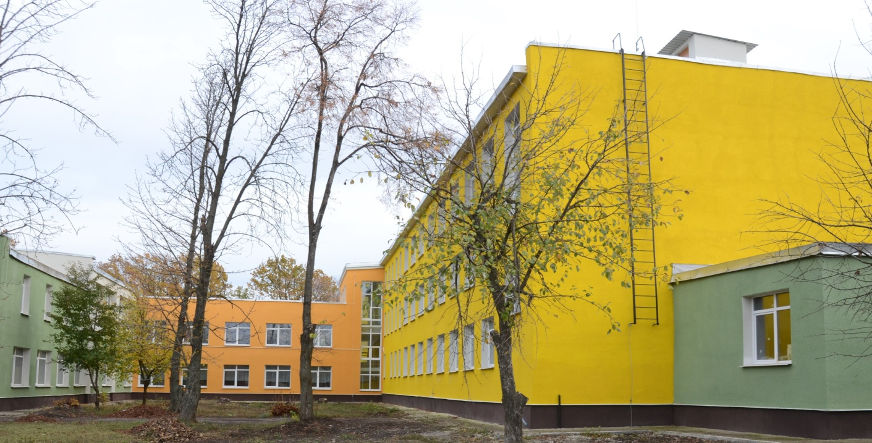
Капітальний ремонт ЗОШ № 2 на суму понад 14 млн. грн.
3

Slide 4
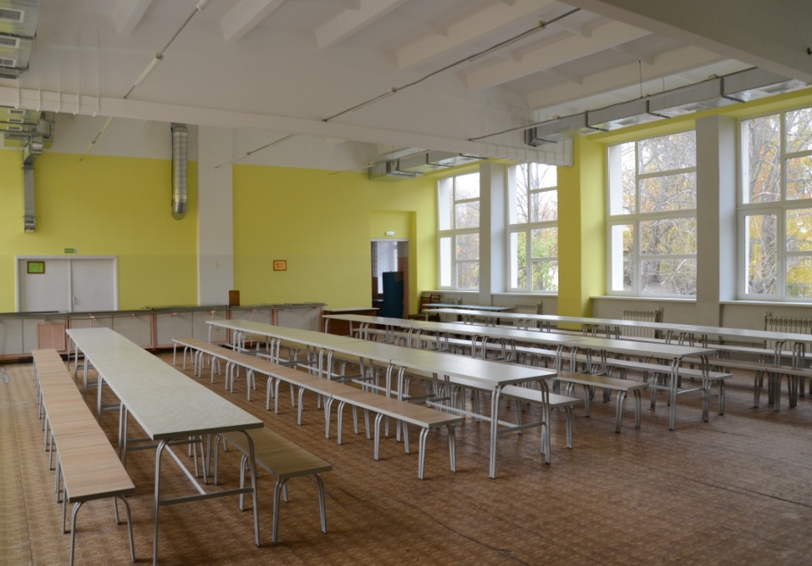
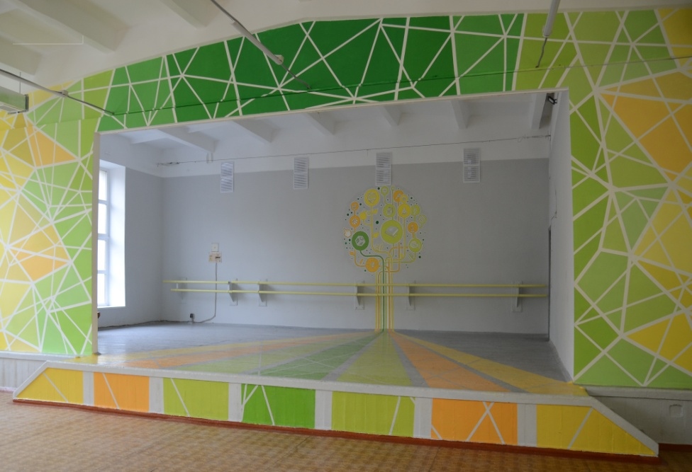
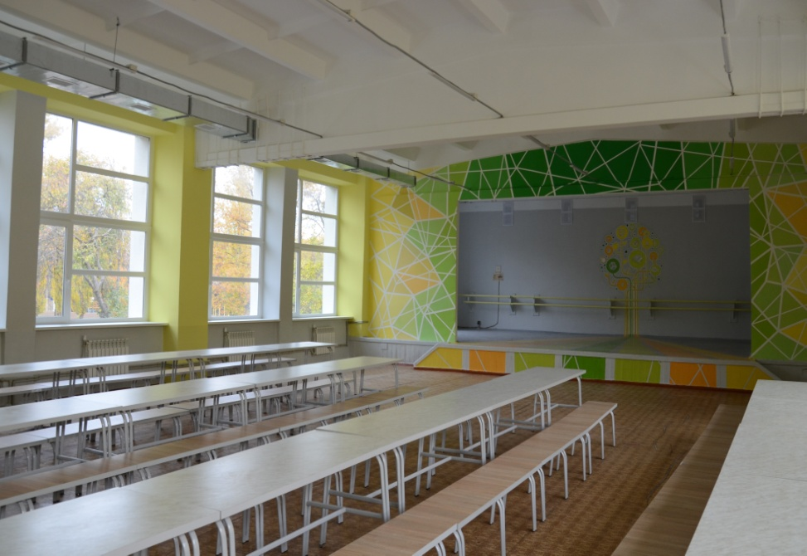
Відремонтовано актову та спортивний зали ЗОШ № 2
на суму 363 тис. грн.
4
Notes:
4

Slide 5
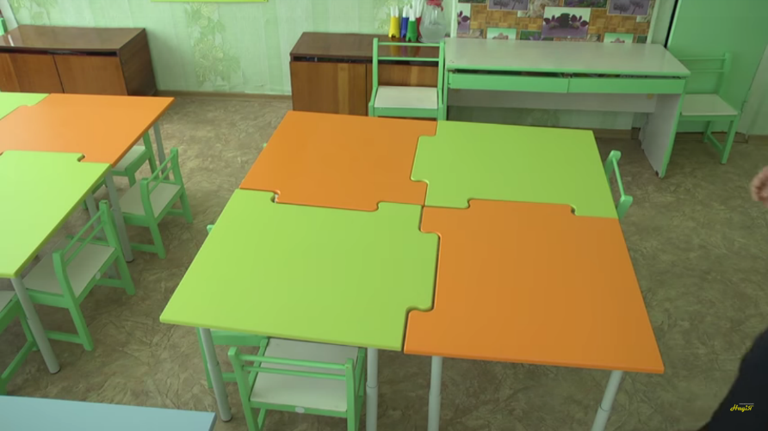
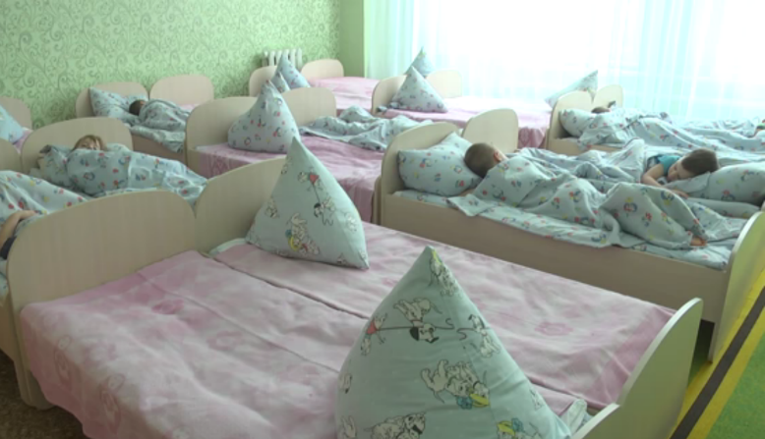
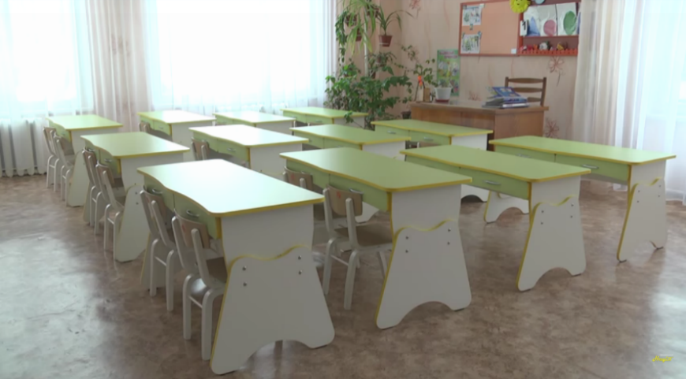
Придбано меблі для всіх ДНЗ міста у кількості 2026 одиниць – на суму 1 млн. 116 тис. грн
5

Slide 6
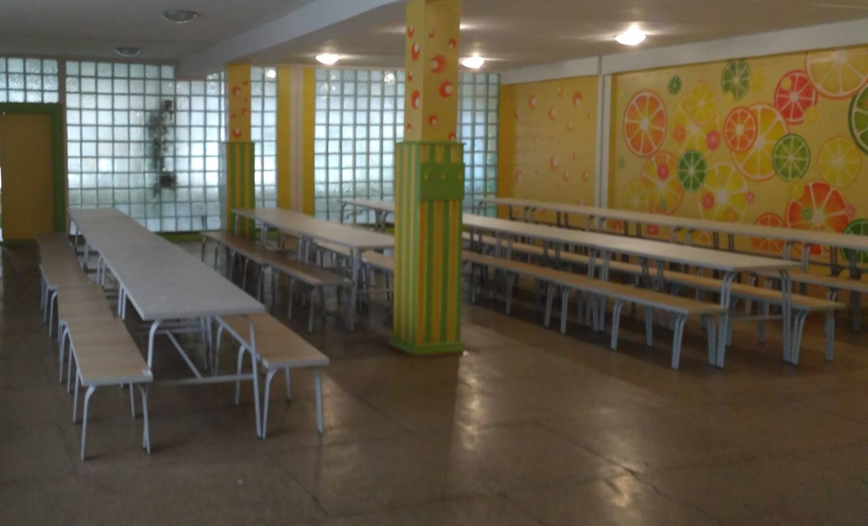
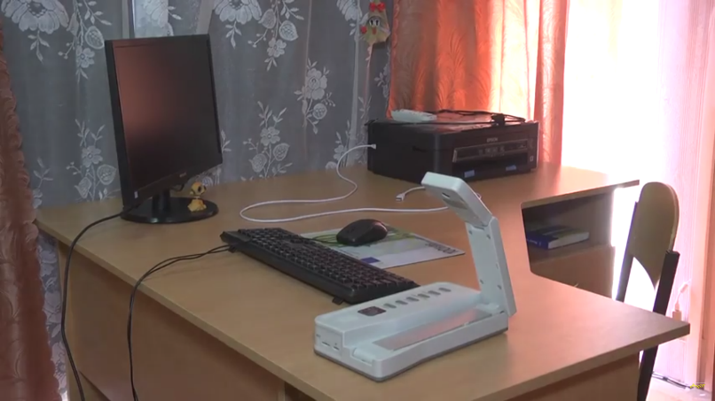
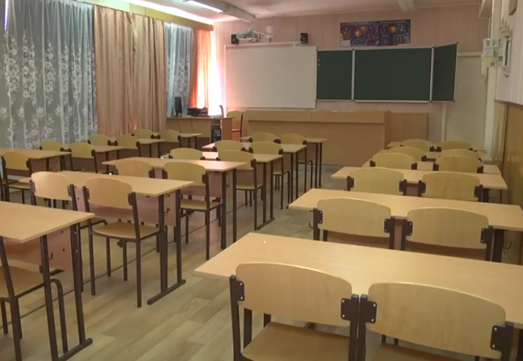
Придбано меблі в кількості 1173 одиниць для ЗОШ №5 та №2, комп’ютерне та мультимедійне обладнання для ЗОШ №5 - 254 тис. грн.
6

Slide 7
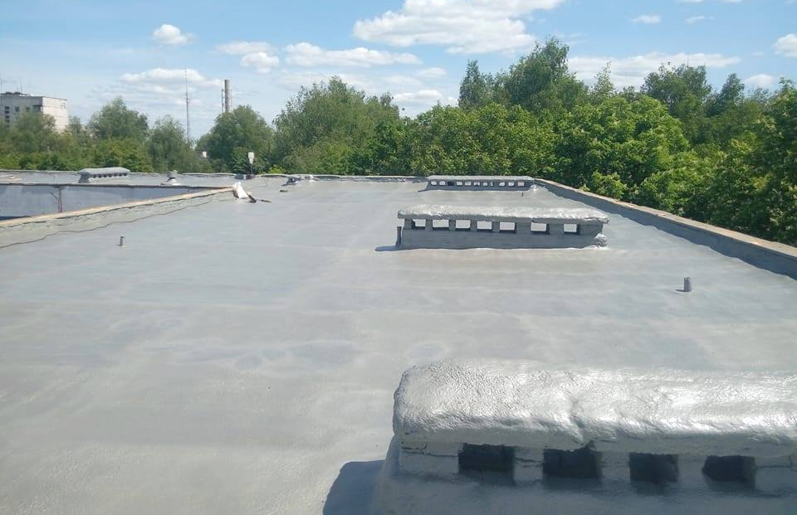
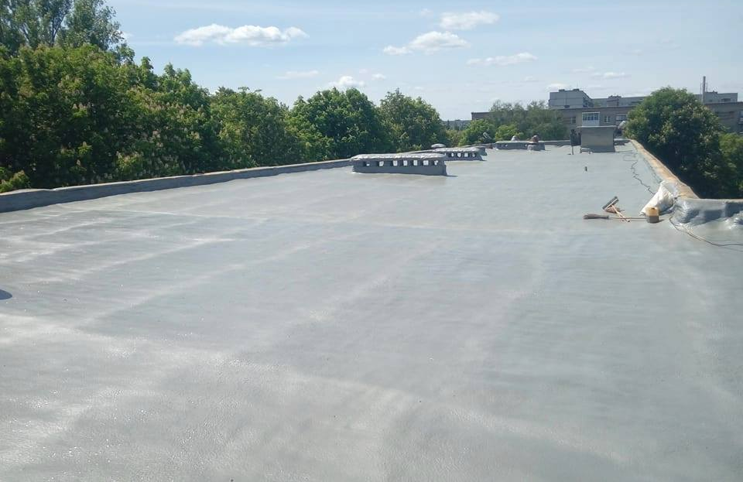
Виконано ремонт покрівлі ЗОШ №5 - на суму 1 млн. 300 тис. грн.
7

Slide 8
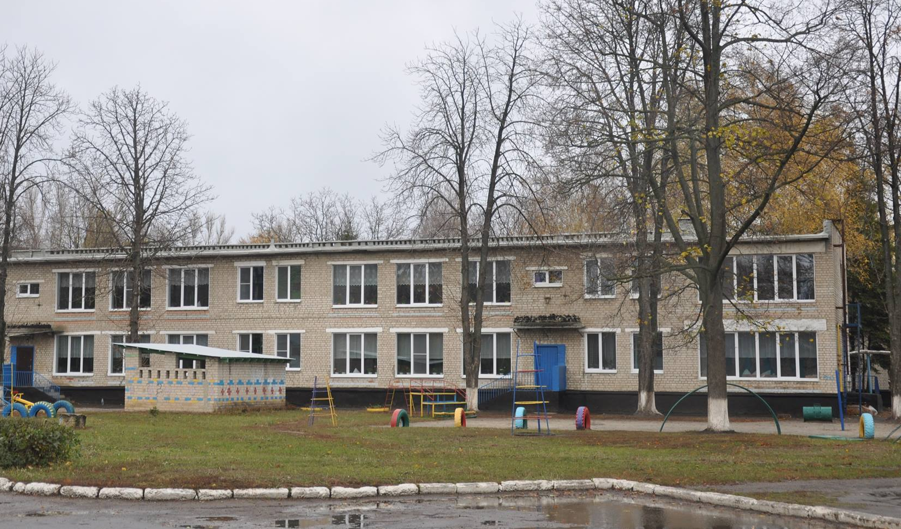
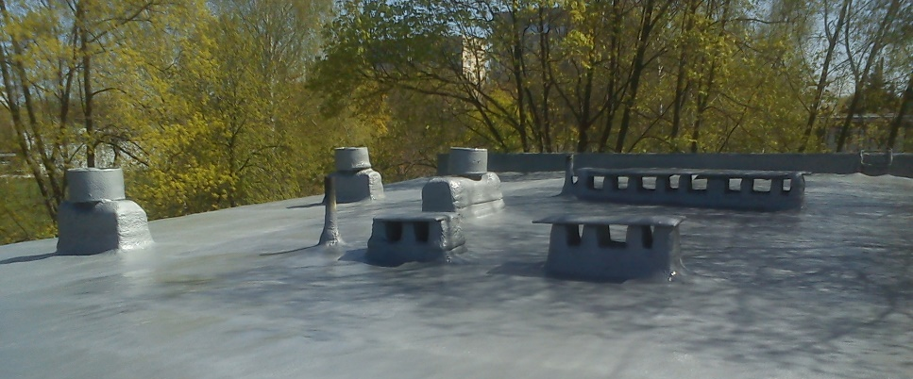
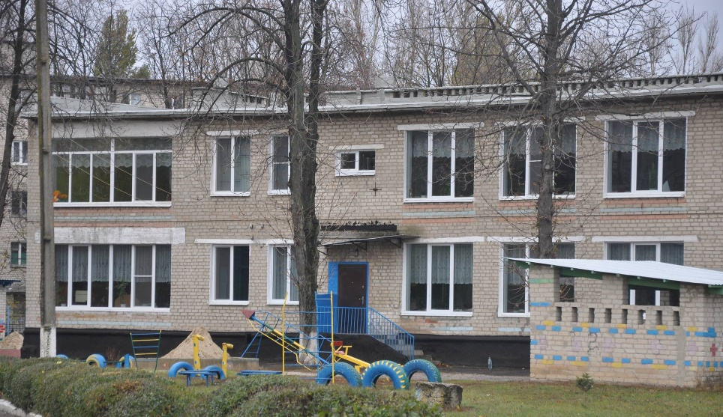
Капітальний ремонт покрівлі та заміна вікон на енергозберігаючі (пластикові) в ДНЗ №5 - 1 млн. 300 тис. грн.
8

Slide 9
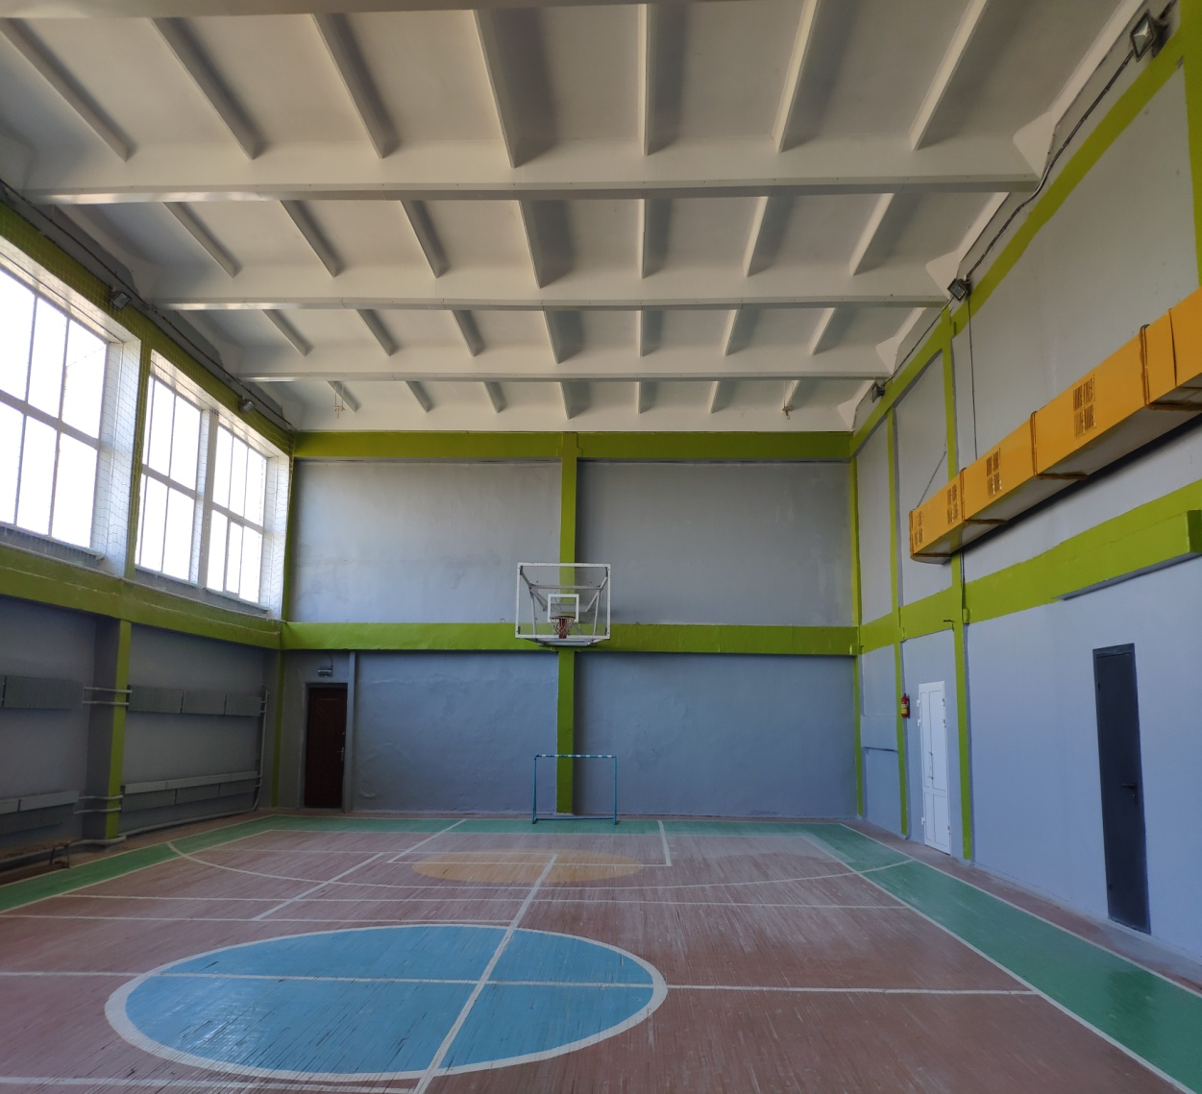
Виконано ремонт спортзалу ліцею №7 - 299 тис. грн.

Slide 10
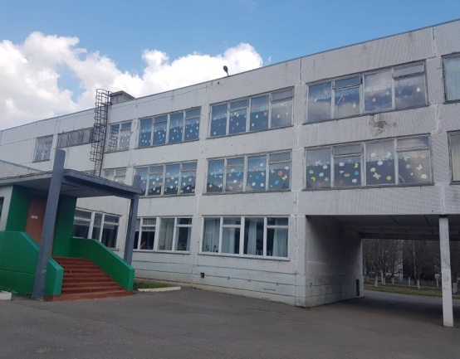
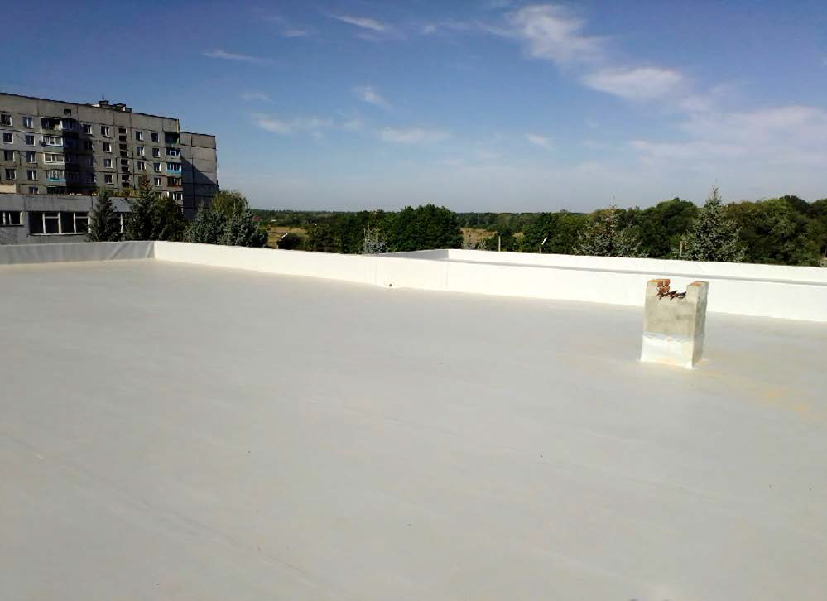
Виконано капітальний ремонт частини покрівлі ліцею №7 - 1 млн. 361 тис. грн.

Slide 11
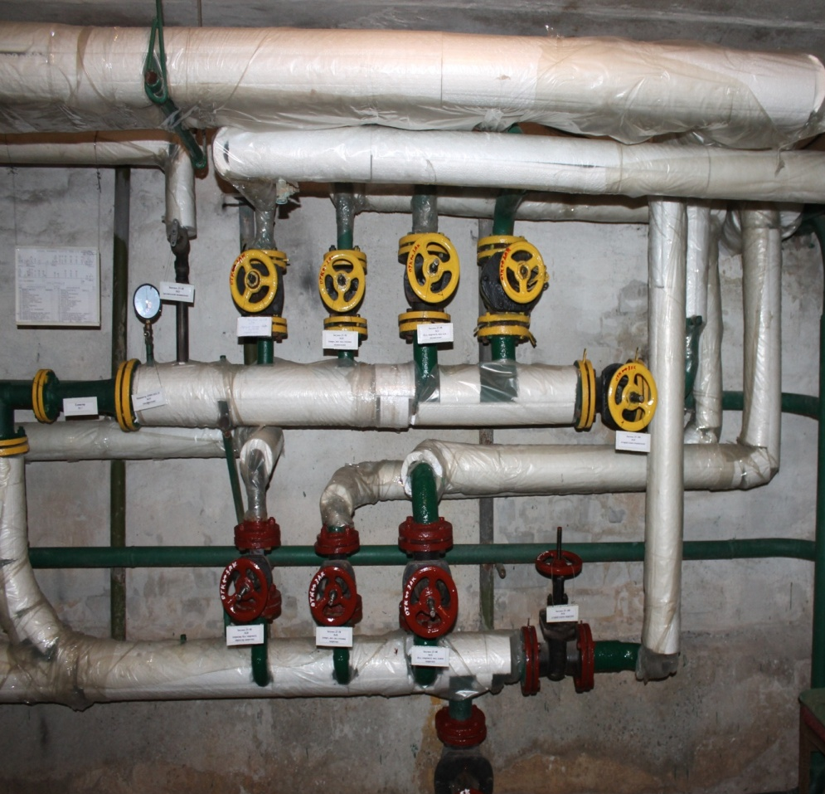
Виконано утеплення трубопроводів ліцеїв № 5, 6, 7 – 365 тис. грн.

Slide 12
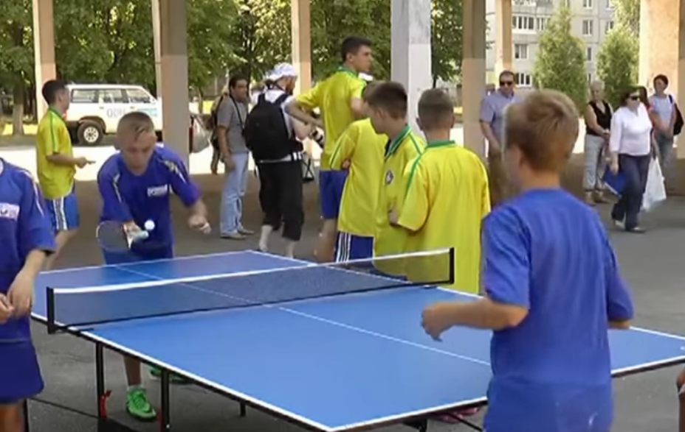
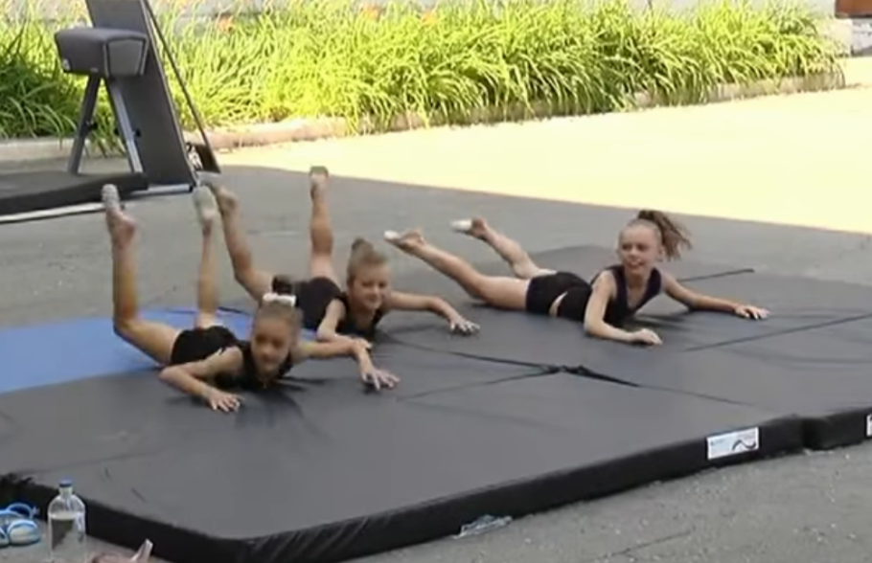
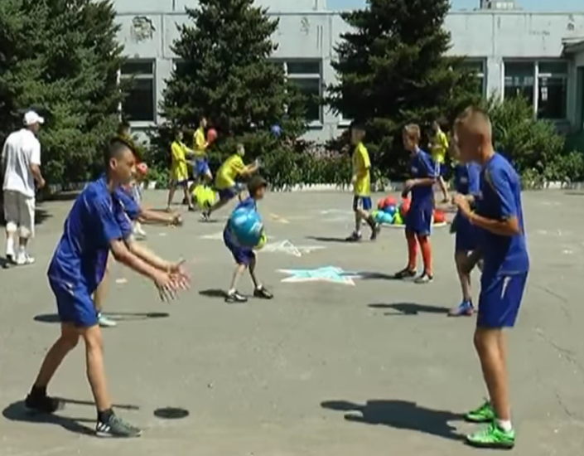
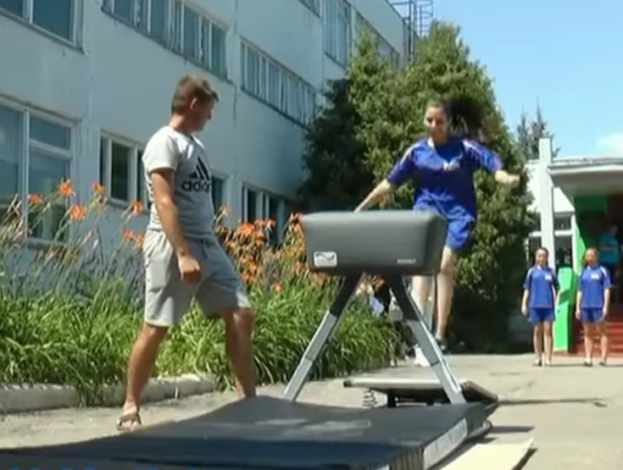
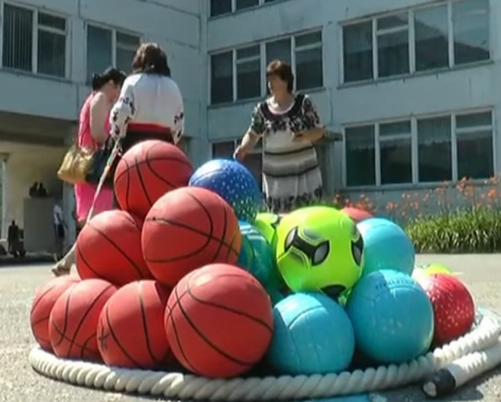
Дві школи отримали новий спортивний інвентар
12

Slide 13
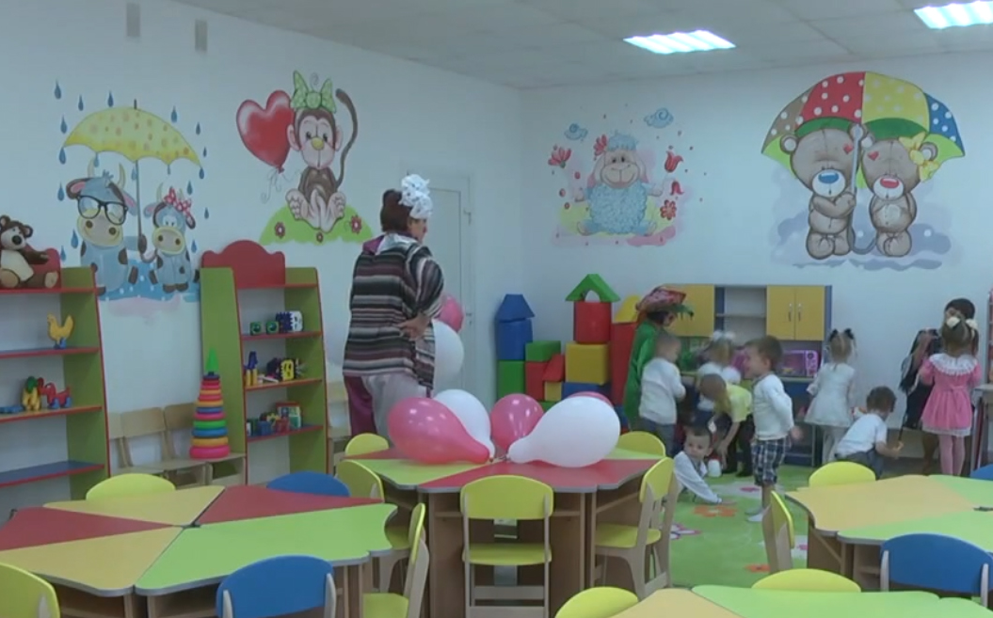
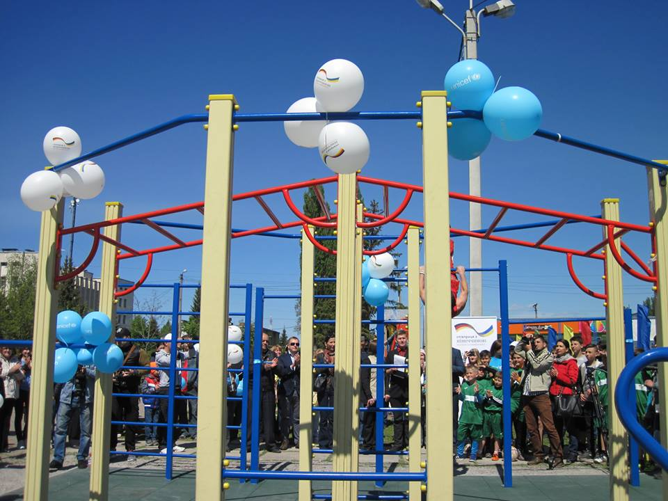
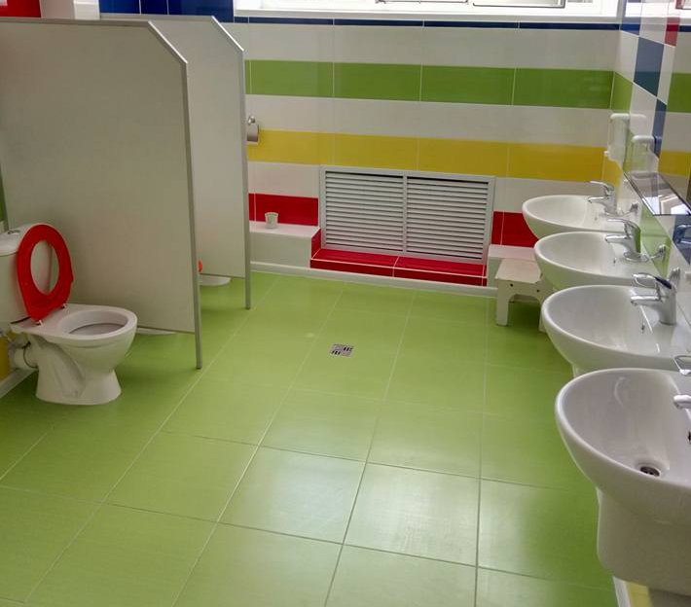
Відремонтовано групи в ДНЗ №10 та ДНЗ №5 та відкрито спортивний майданчик на суму 1 млн 174 тис. грн.
13

Slide 14
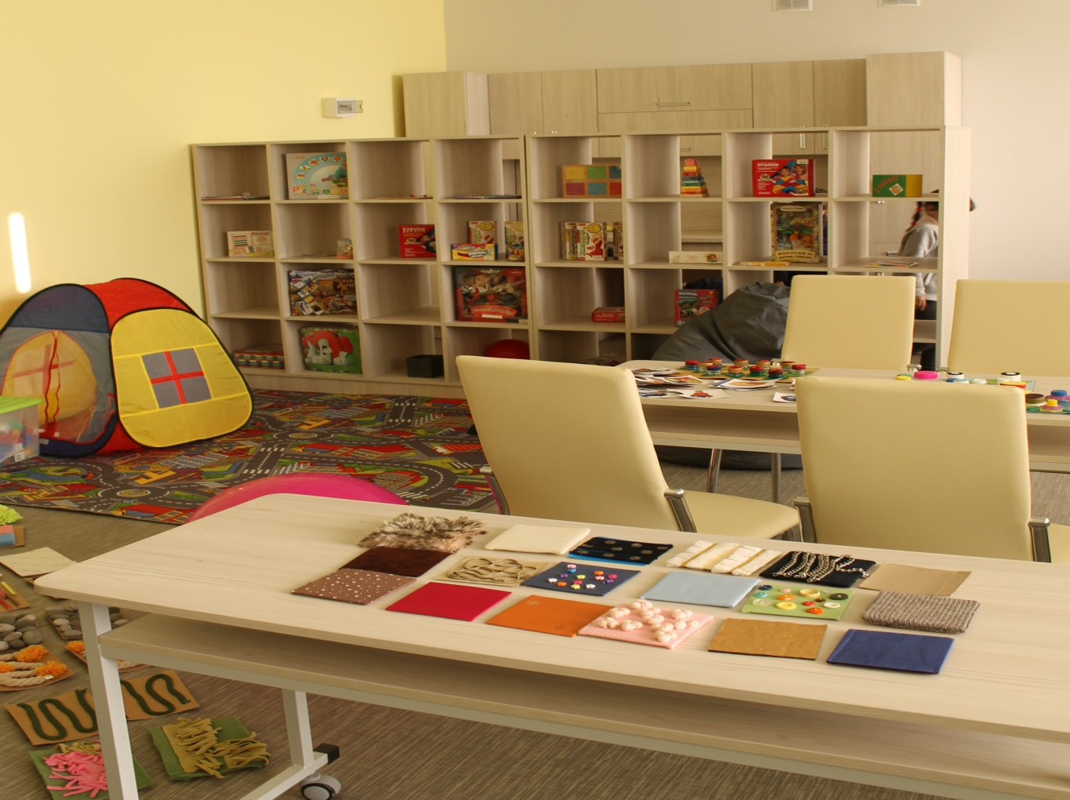
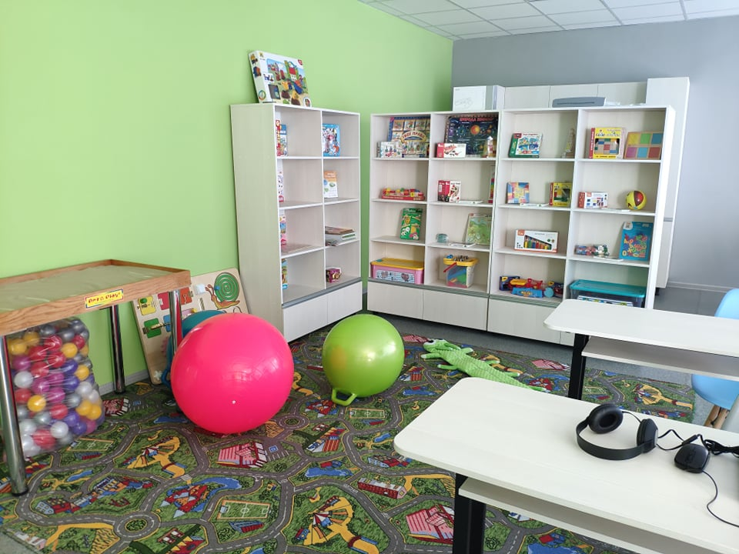
Створено 2 ресурсні кімнати в ЗОШ № 2 та ЗОШ №5
на суму 600 тис. грн.
14

Slide 15
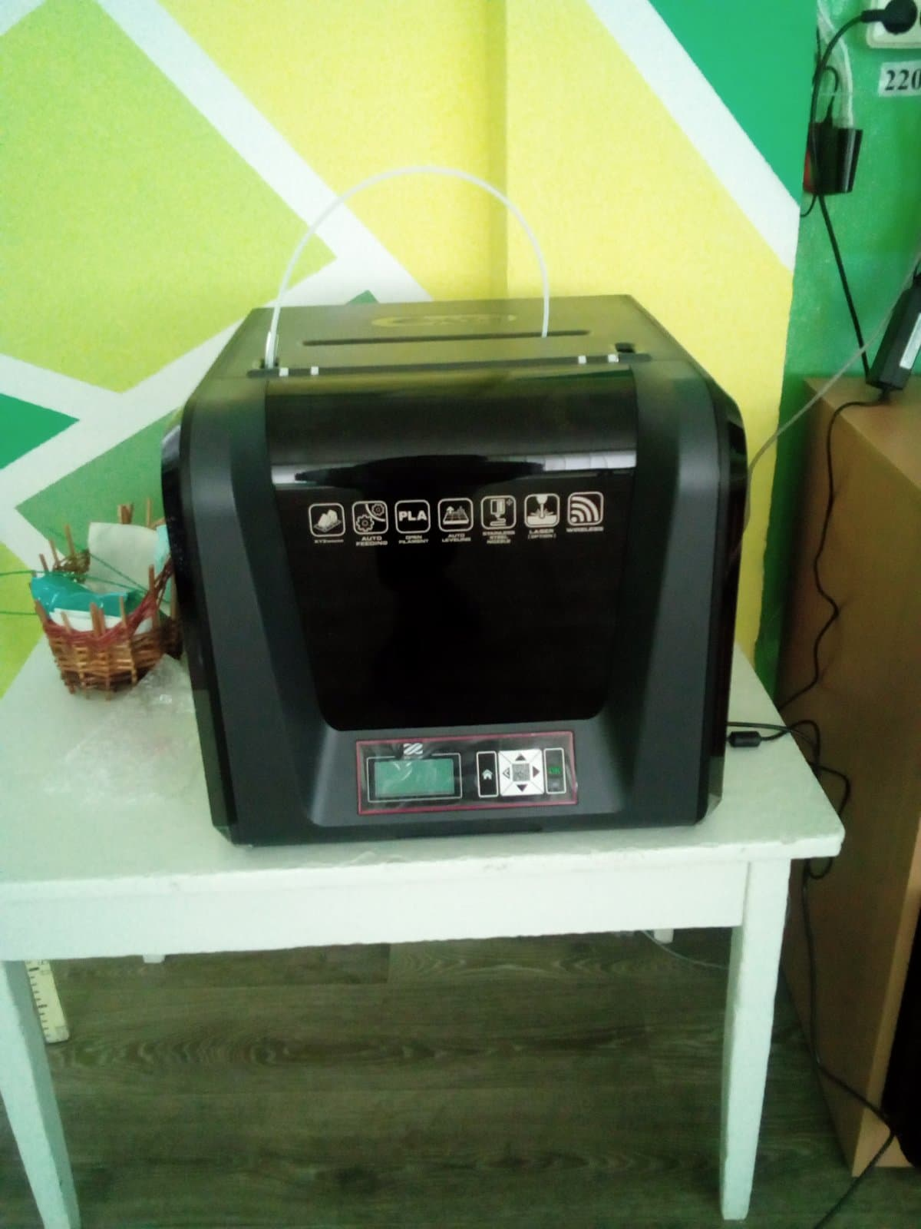
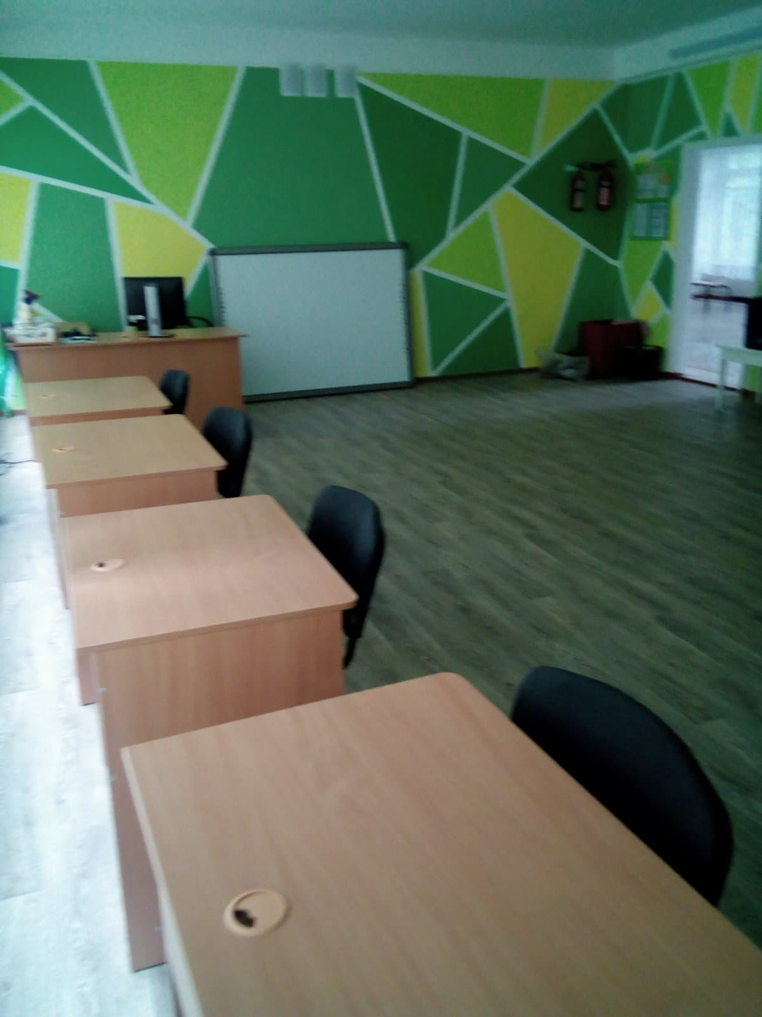
Придбано комп’ютерну техніку та меблі для позашкілької освіти –
на суму близько 300 тис. грн.
15

Slide 16
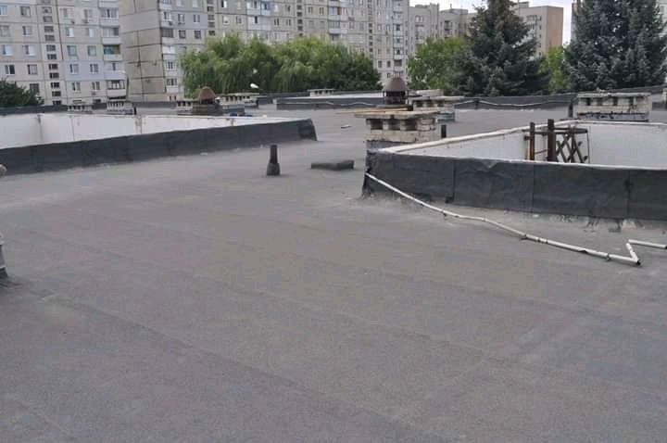
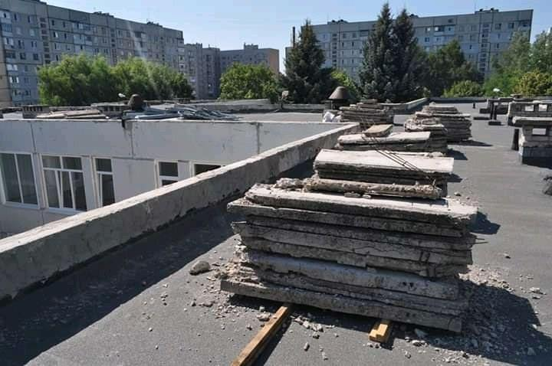
Відремонтовано парапети та частини покрівлі в ДНЗ №17
– на суму 300 тис. грн.
16

Slide 17
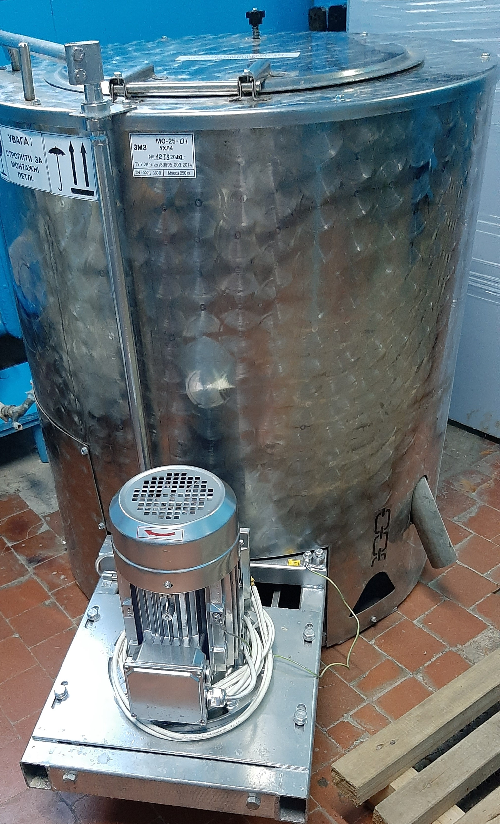
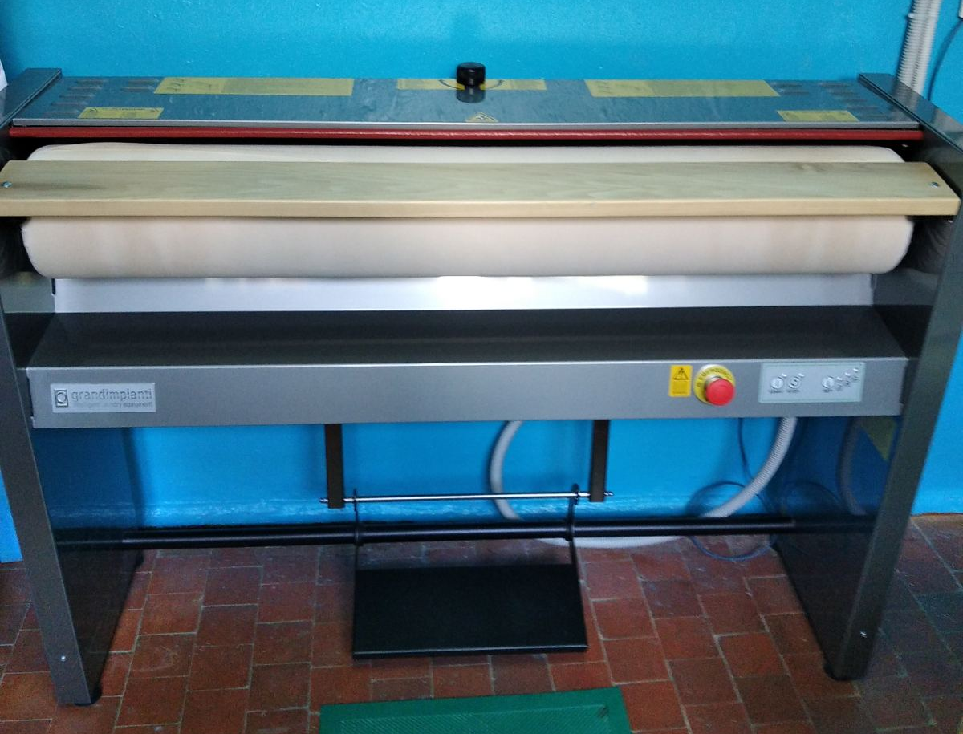
Для ДНЗ №10 придбано техніку для пральні (пральна машина, прасувальний каток, центрифуга) – на суму 284 тис. грн.
17

Slide 18
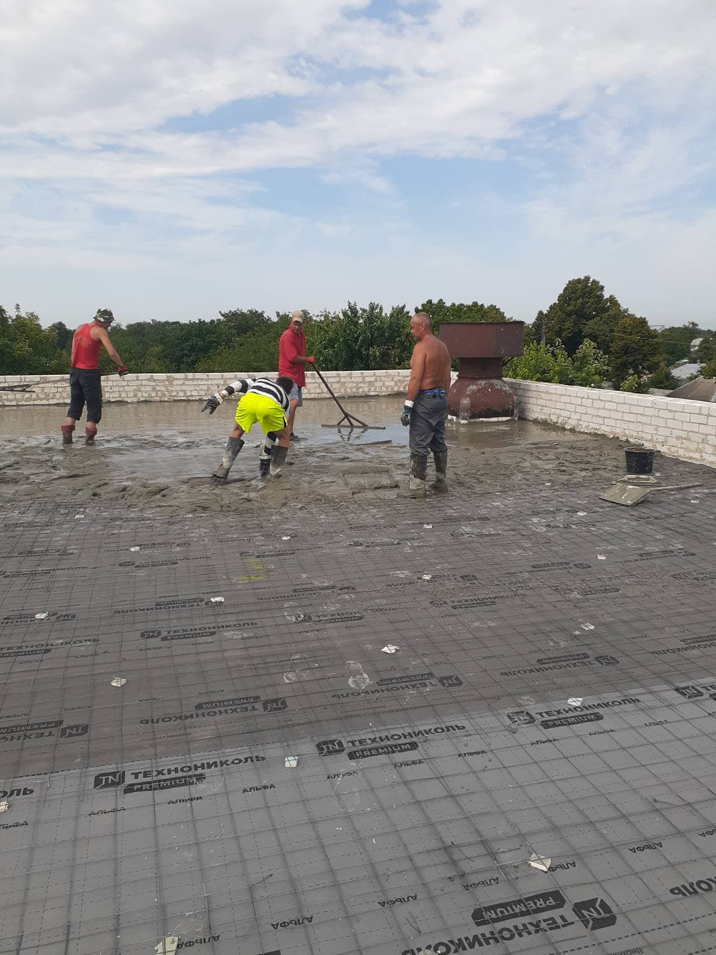
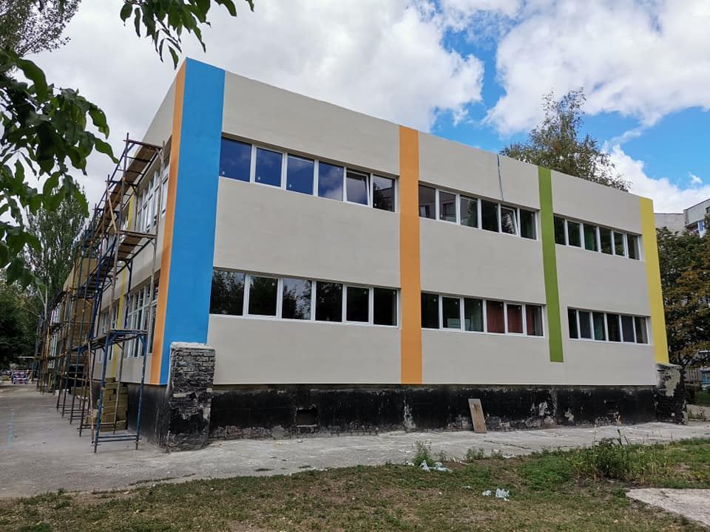
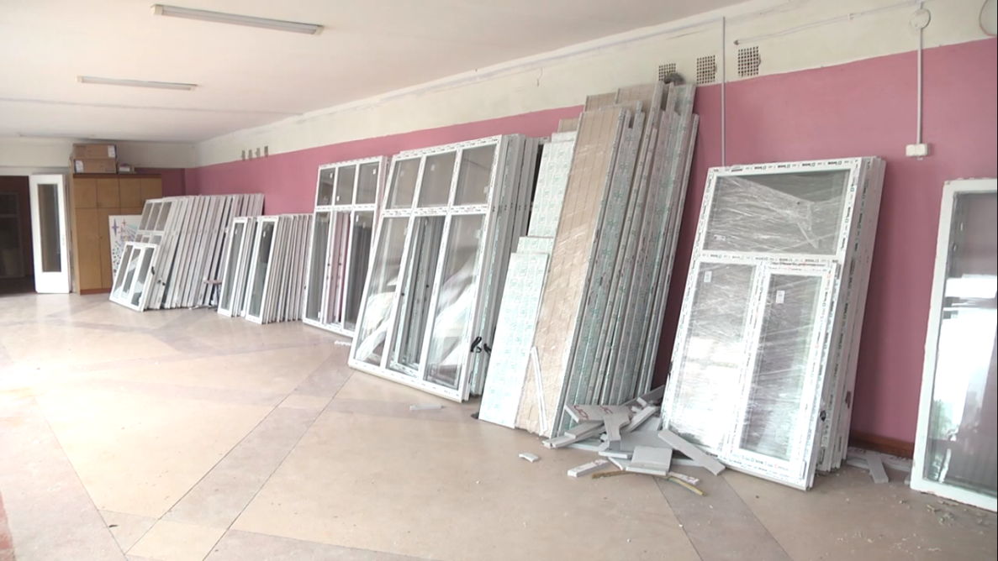
Проводяться ремонтні роботи ДНЗ № 14 та Ліцей №3 “Успіх”
– на суму 13 млн. 721 тис. грн.
18

Slide 19
МЕДИЦИНА
19

Slide 20
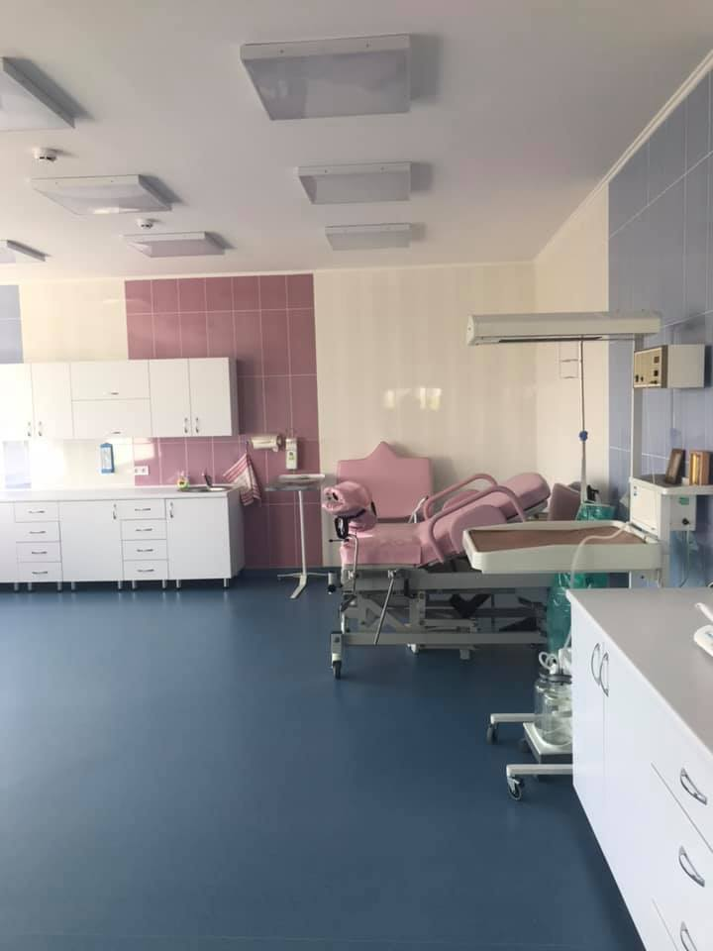
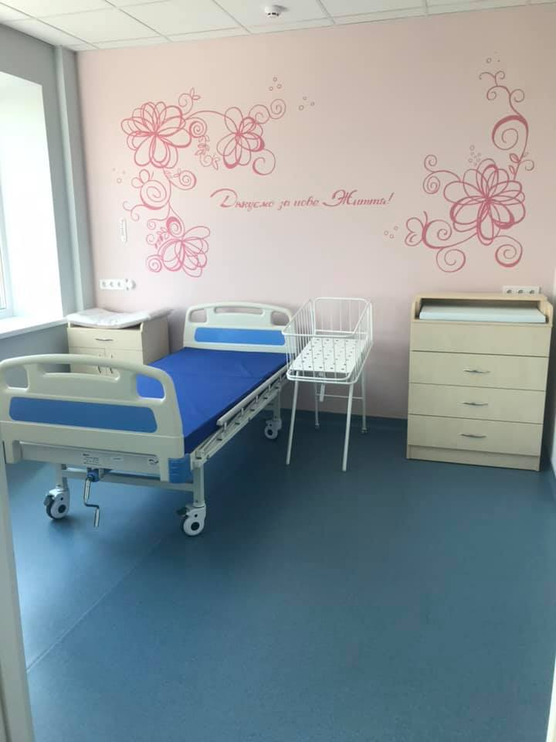
Виконано ремонт та закуплено обладнання та меблі для частини пологового відділення ЦРЛ на суму 9 млн. грн.
20

Slide 21
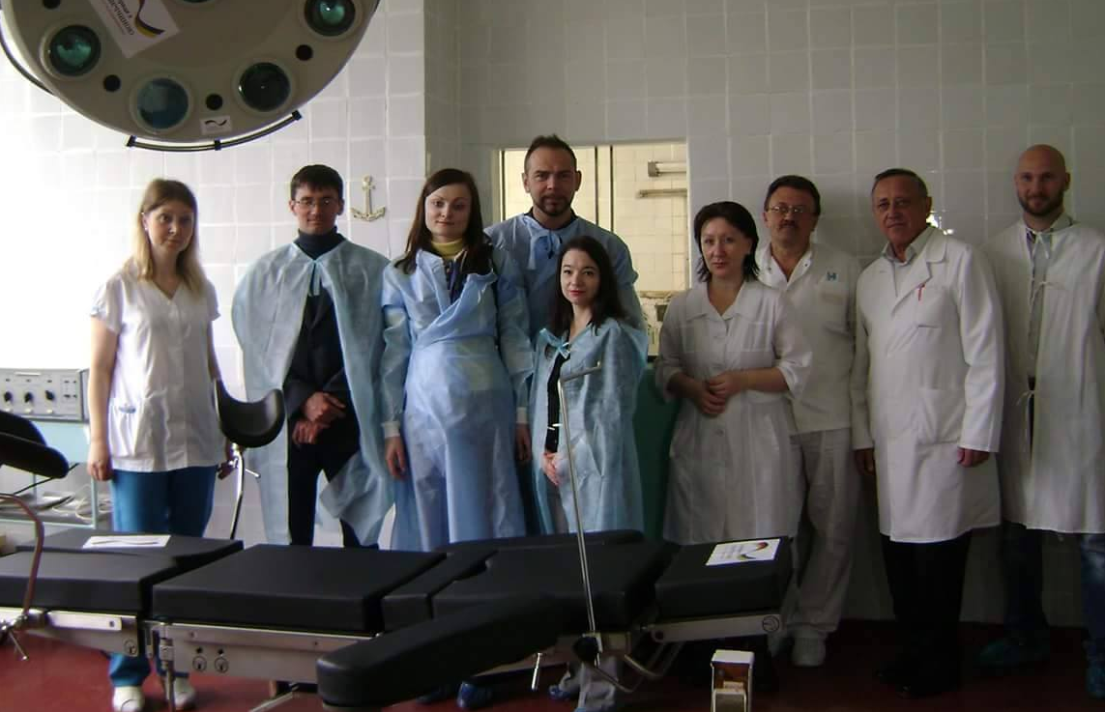
Придбано універсальне обладнання для хірургічного відділення – 2 млн. 432 тис. грн.
21

Slide 22
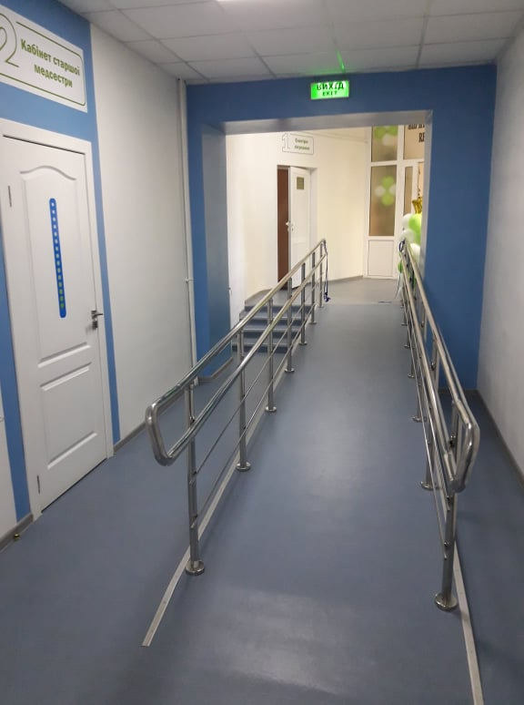
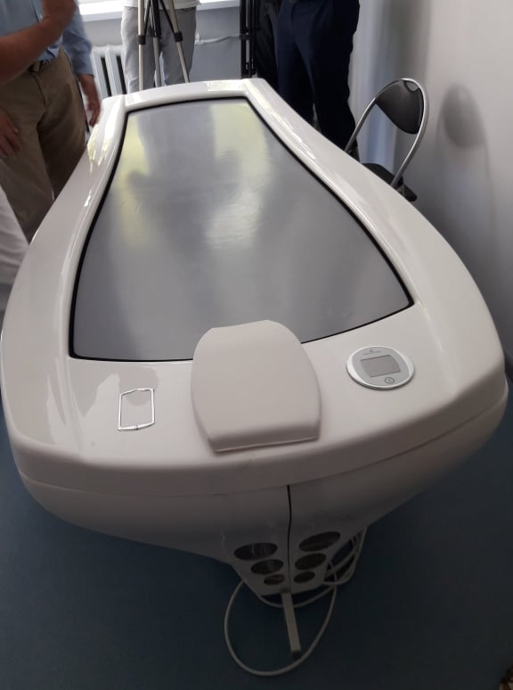
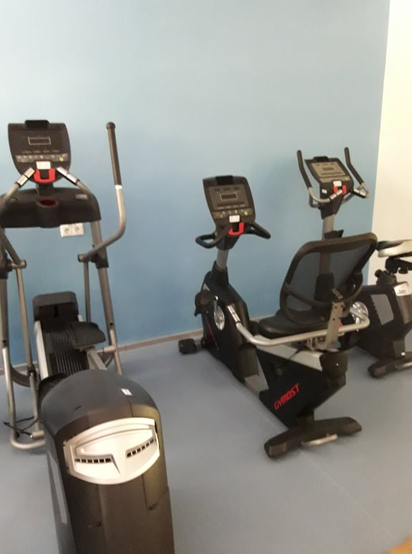
Відремонтовано та закуплено обладнання для фізіотерапевтичного відділення ЦРЛ – на суму близько 4 млн. грн
22

Slide 23
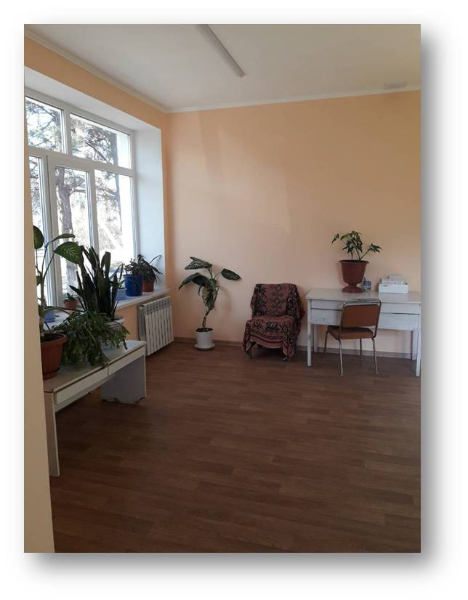
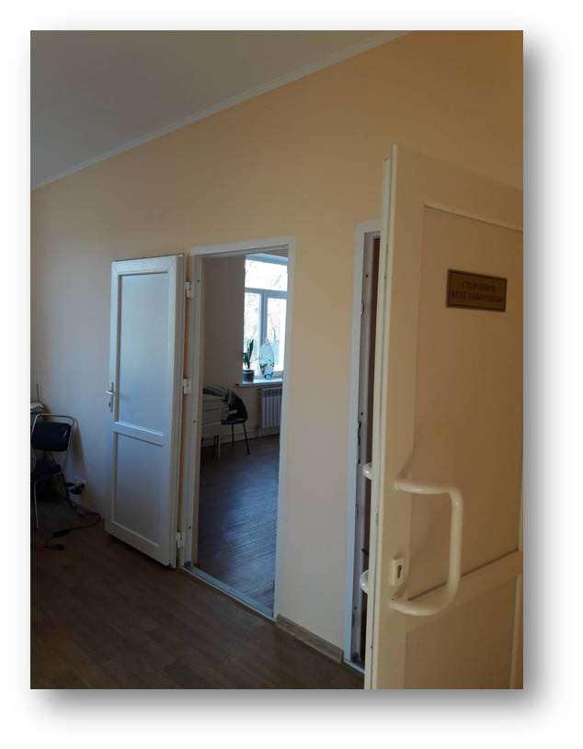
Зроблено капітальний ремонт та закуплено обладнання в паталогоанатомічне відділення – 2 млн. 180 тис. грн.

Slide 24
Придбано обладнання та відремонтовано киснепровод для реанімаційного відділення – 2 млн. 67 тис. грн.
Придбано обладнання для штучного вентиляції легенів – 128 тис. грн.
Відремонтовано дитяче поліклінічне відділення – 200 тис. грн.
Виконано ремонт поліклінічного відділення для здорового та хворого прийому – 196 тис. грн.

Slide 25
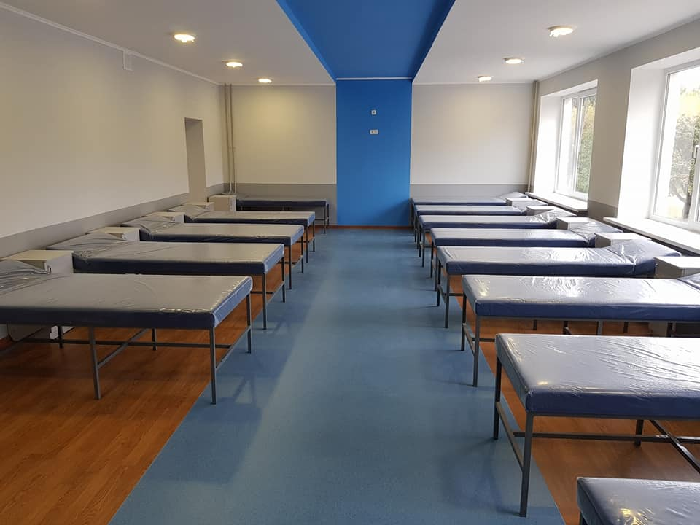
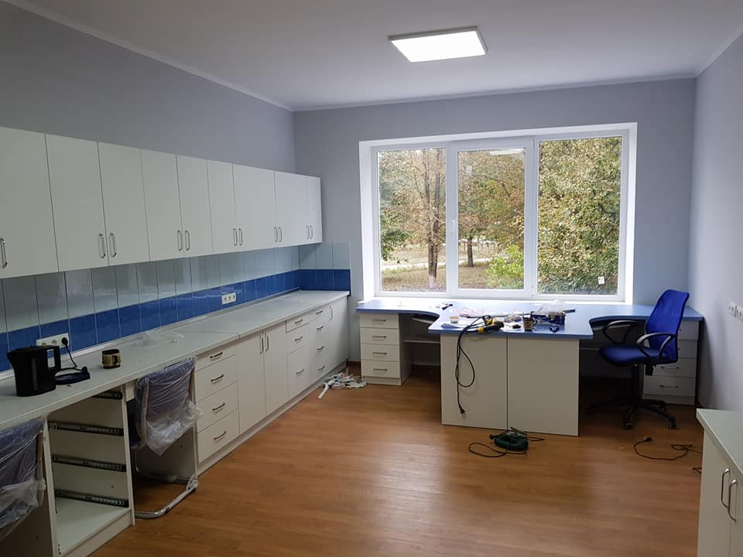
Відремонтвано та придбано меблі для відділення денного стаціонару – 2 млн. 424 тис. грн.

Slide 26
Придбано обладнання та відремонтовано киснепровод для реанімації – 2 млн. 67 тис. грн.
Придбано 3 інформаційні кіоски “Поліклініка без черг” – 171 тис. грн.
Придбано 60 комп’ютерів для лікарів – 930 тис. грн.
Придбані матеріали та обладнання для лабораторії – 497 тис. грн.

Slide 27
Придбано лапороскопічну стійку в лікарню – на сумму 1 млн. 466 тис. грн.

Slide 28
ЖКГ
28

Slide 29
Придбано 2 сміттєвози з заднім навантаженням
на сумму 4 млн 600 тис.грн

Slide 30
Придбано каналопромивний автомобіль на сумму 2 млн. 872 тис.грн

Slide 31
Придбано екскаватор-навантажувач JCB
вартістю 2 млн. 388 тис. грн.

Slide 32
Придбано 2 трактори та додаткове обладнання для техніки
на суму – 1 млн. 285 тис. грн.

Slide 33
Придбано рециклер асфальтобетону – на сумму 620 тис.грн
33

Slide 34
Для роздільного збору сміття закуплено контейнери та побудовано майданчики - на суму 300 тис. грн.
34

Slide 35
КУЛЬТУРА
35

Slide 36
Відремонтовано бібліотеку. Придбано нове комп’ютерне обладнання та меблі 1 млн 913 тис грн.
36

Slide 37
Замінено алюмінієві вітражі на енергозберігаючі в будівлі ПК “Хімік ”
на суму 1 млн. 513 тис. грн.
37

Slide 38
Придбано сучасну звукову та світлову апаратуру для ПК «Хімік» - на суму 1 млн 173 тис. грн.
38

Slide 39
Створено молодіжний ХАБ “KOMORA”. Закуплено меблі на суму 231 тис.грн.
39

Slide 40
Придбано комп’ютерну техніку для музею – на суму 300 тис. грн.
40

Slide 41
СПОРТ
41

Slide 42
Біля ФОК “Ангар” побудовано спортивний майданчик зі штучним покриттям - 2 млн. 378 тис. грн.
42

Slide 43
Завершено будівництво фізкультурно-оздоровчого комплексу «Ангар Спорт» на суму 13 млн. 180 тис. грн.

Slide 44
Закуплено спортивне обладнання для ФОК “Ангар” – 700 тис. грн.

Slide 45
Замінено огорожу футбольного майданчика зі штучним покриттям – 300 тис. грн.

Slide 46
Побудовано спортивний майданчик для фітнесу та воркауту (ліцей №7) – 200 тис. грн.

Slide 47
Облаштовано спортивний майданчик для пляжного волейболу – 200 тис. грн.

Slide 48
КОМФОРТ ГРОМАДИ
48

Slide 49
Закуплено комп’ютерну техніку для Центра надання адміністративних послуг (ЦНАП) - близько 220 тис. грн
49

Slide 50
Придбано Кейс “ Мобільний Офіс ” та створено дитячий куточок
для ЦНАПу – 76 тис. грн
50

Slide 51
Придбано нові меблі в ЦНАП
51

Slide 52
Проведено повний енергетичний аудит ПК “Хімік”, Первомайської ЦРЛ, ДНЗ № 14,17 та ЗОШ № 3,5,7
(отримано енергопаспорт та енергетичний сертифікат)
52

Slide 53
Отримано портативний набір енергоменеджера міста
53

Slide 54
Впроваджено онлайн-систему енергомоніторингу
1.Щоденний облік енергоресурсів
2. Введення в систему енергомоніторингу показники з лічильників
3. Формування звітів для подальшого аналізу
4. Аналітика для розробки заходів для підвищення енергоефективності
54

Slide 55
Встановлено індивідуальні теплові пункти
в ЗОШ № 5, 6, 7 та будівлі виконкому
55

Slide 56
Встановлено
пішохідні переходи пандусного типу –
на суму 296 тис. грн.
56

Slide 57
Проєкт «Безпечне місто», встановлено близько 80 камер відеоспостереження
57

Slide 58
Відкрито Першу громадську вбиральню - на сумму 290 тис.грн
58

Slide 59
Встановлюється стела та виготовляються вказівники
– на суму 267 тис.грн.
59

Slide 60
Відкрито гарячу лінію міського голови та закуплено техніку для моніторингового центру – на суму 300 тис.грн.
60

Slide 61
Розпочато будівництво Другої громадської вбиральні на базі ПК “Хімік”
– на суму 295 тис. грн.
61

Slide 62
Для онлайн-комунікації з громадою працює система е-DEM
62

Slide 63
2017 рік –5 проєктів на суму 94 тис. грн.
63

Slide 64
2018 рік –5 проєктів на суму 192 тис. грн.
64

Slide 65
2019 рік –5 проєктів на суму 249 тис. грн.
65

